Slide 1
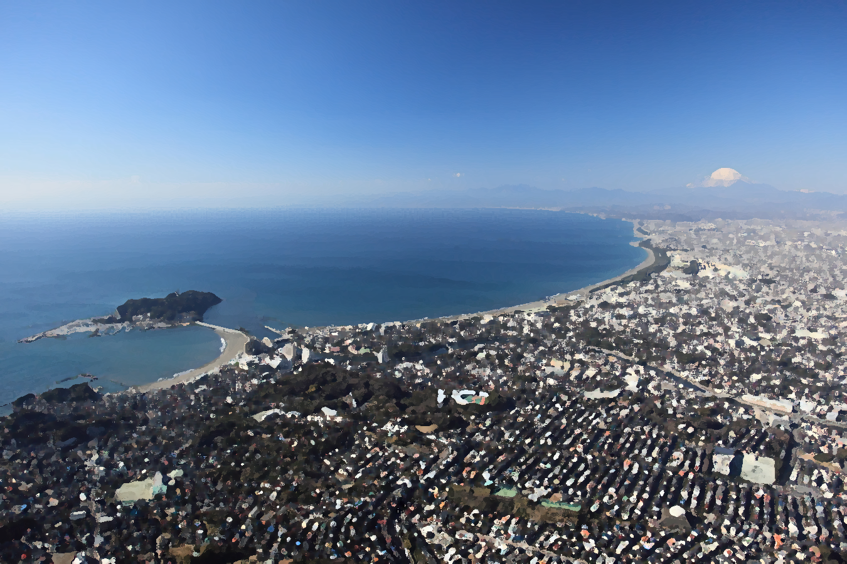
夏の救急フェア2025 南消防署鵠沼水難救助隊 感謝祭共同開催 in 鵠沼運動施設八部公園プール
日時
２０２５年（令和７年）７月２０日（日） 午前９時30～午後4時
※ 荒天等による中止の決定は、当日の朝８時３０分までに決定
場所
藤沢市八部公園プール
イベント内容
９：４５～１０：２０ 潜水検索演技
１０：００～１２：００ 心肺蘇生法体験コーナー①
１０：２０～１０：３０ プール監視員による救助デモ①
１０：３０～１１：２０ 交流イベント
１１：２０～１２：２０ 水に落ちた時の対処法
１２：２０～１３：００ 消防救助大会訓練演技
１３：００～１５：００ 心肺蘇生法体験コーナー②
１３：５０～１４：００ プール監視員による救助デモ②
１４：５０～１５：００ 救助クイズ
お問い合わせ 鵠沼運動施設事務所
TEL0466-36-1607 / FAX0466-36-1754

